Slide 1









Univerzalni model procesa
VREDNOTENJE
VREDNOTENJE
^{Bolša pot}
^{Spremljanje}
diskretizacije gibanja
Čas,
“Teža” poti
parametri vozila
Slika diskretizacije gibanja
ZAZNAVANJE
OSREDOTOČANJE
ODLOČANJE
diskretizacija gibanja
Spreminjanje uteži,cenovne funkcije,parametri vozila
IZVEDBA
VREDN.
VREDN.
^{Kje so problemi}
^{Kaj optimizirat}

Slide 2
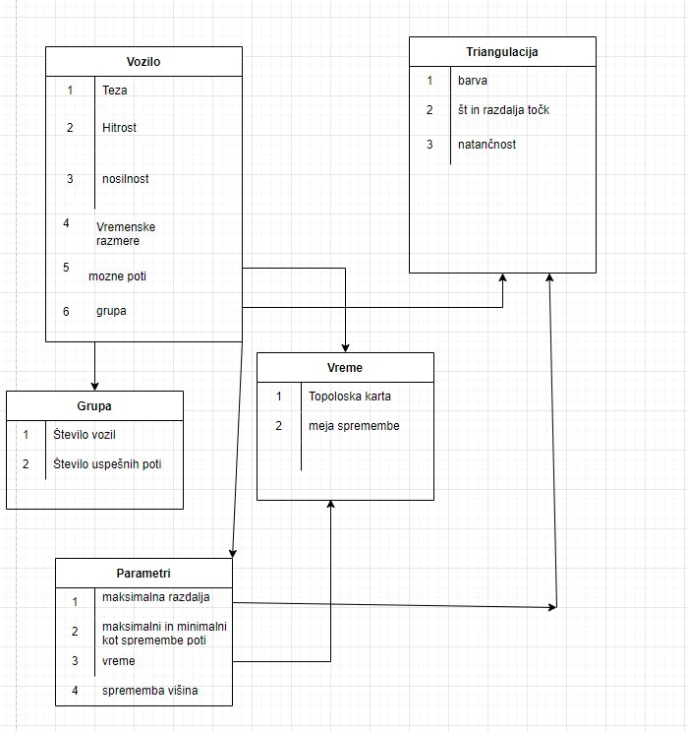
Entitetni diagram
diskretizacije gibanja

